Slide 1
计算机网络及应用 Computer Networks and Applications 第六章 链路层和局域网 差错检测和纠正技术、多路访问链路和协议、交换局域网、链路虚拟化、数据中心网络、Web页面请求的历程
主讲：清华大学 贾庆山 教材：J.F. Kurose, K.W. Ross，Computer Networking: A Top-Down Approach, Addison Wiley, 7th Edition, 2017（机械工业出版社中文版，2018）
Special thanks to Prof. Kurose and Prof. Ross for presentation material

Slide 2
期末考试说明
2023年1月7日
09:00-11:00
闭卷考试
具体教室期待后期通知

Slide 3
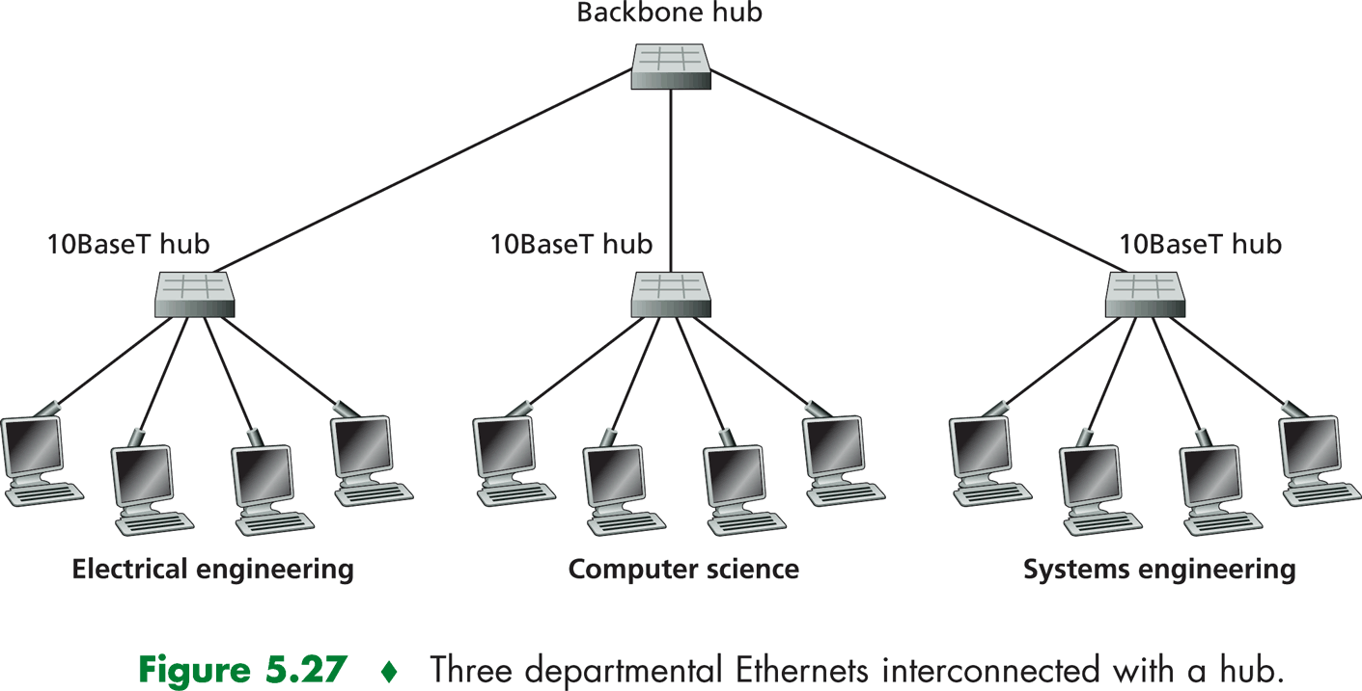
用主干集线器 Backbone Hub 组网
通过主干 hub 把几个 LAN 网段互联
优点：增加了连通性，扩展了节点之间的最大传输距离
缺点：原先各自网段的碰撞域合并成一个更大的碰撞域

Slide 4
交换机 Switch
链路层设备
通常存储转发 store-and-forward 帧 (与路由器对比..)
检查帧的头部并根据MAC目的地址选择性地转发帧 (交换机表)
同一网段内的帧采用 CSMA/CD 来共享访问信道
透明 transparent
主机没有意识到交换机的存在
即插即用 plug-and-play, 自学习 self-learning
交换机不需要预先配置，自学习交换机表
具有多个输入输出端口的高性能Hub，隔离碰撞域，避免了广播风暴
N Shared Hub user on R link: R/N
N users on switch: R

Slide 5



交换机: 独享访问
主机通过独享线路直连到交换机上
交换机缓存数据包
多段口交换机，每条链路都独立应用以太网协议，全双工，每条链路具有独立的碰撞域（隔离碰撞域，消除广播风暴）
交换: A到A’和B到B’ 可以同时传输数据不发生碰撞。
A
C’
B
6
1
2
5
4
3
B’
C
A’
switch with six interfaces
(1,2,3,4,5,6)

Slide 6
转发表 Switch forwarding table
问：交换机如何知道到达A’主机的数据包应该从4号口发出，B’的数据应该从5号口发出呢?
A
C’
B
6
1
2
5
4
3
B’
C
答: 依靠转发表，其中记录了:
主机的MAC地址，对应的交换机端口和时间戳
看起来就像路由表……
A’
switch with six interfaces
(1,2,3,4,5,6)
问: 那转发表的记录是如何产生、维护的呢？
和路由协议一样吗？

Slide 7
自学习 Self Learning
源: A
目的: A’
每个交换机有一张交换表
交换表中的表项为
(MAC Address, Interface, Time Stamp)
旧的表记录将被丢掉(TTL 可以到 60min)
交换机学习哪个主机可以经过哪个接口而抵达
当收到帧时，交换机记录发送者的位置: incoming LAN segment
在转发表中记录下”发送者/位置”对
A
A A’
C’
B
6
1
2
5
4
3
B’
C
A’
MAC addr interface TTL
A
1
60
学习到源（发送者）的mac地址

Slide 8
过滤 Filtering/ 转发 Forwarding
当交换机接收到一帧 :
index switch table using MAC dest address
if entry found for destination then{
if dest on segment from which frame arrived then drop the frame
else forward the frame to the interface indicated
}
else flood
如果目的帧在交换表中且在同一接口，则丢弃
如果目的帧属交换表另一接口，则转发至该接口
向除帧达到接口之外的所有接口转发

Slide 9
交换机的例子
Source: A
Dest: A’
A
A A’
若此时目的地A’的表项未知:
C’
B
广播转发
6
1
2
若目的地A的表项已知(目的MAC对应的端口号)：
A A’
A A’
A A’
A A’
A A’
5
4
3
B’
C
有选择性的送往一个端口发送
A’ A
A’
MAC addr interface TTL
A
1
60
转发表
(初始为空)
A’
4
60

Slide 10
交换机: 网络流量的隔离
安装交换机以后，把子网分成了几个LAN 网段
交换机对分组进行过滤:
同一网段的帧通常不被转发到其他的网段
每个网段成为一个单独的冲突域 collision domains
switch
collision domain
hub
hub
hub
collision domain
collision domain

Slide 11
More on Switches
直接转发 cut-through switching: 直接把帧从输入端口向输出端口转发，不必等收到整个完整的帧
可以略微减少时延
对比存储转发store-and-forward
可以是共享(段交换)/独享(端口交换)以及10/100/1000 Mbps 多种接口的混合组网

Slide 12
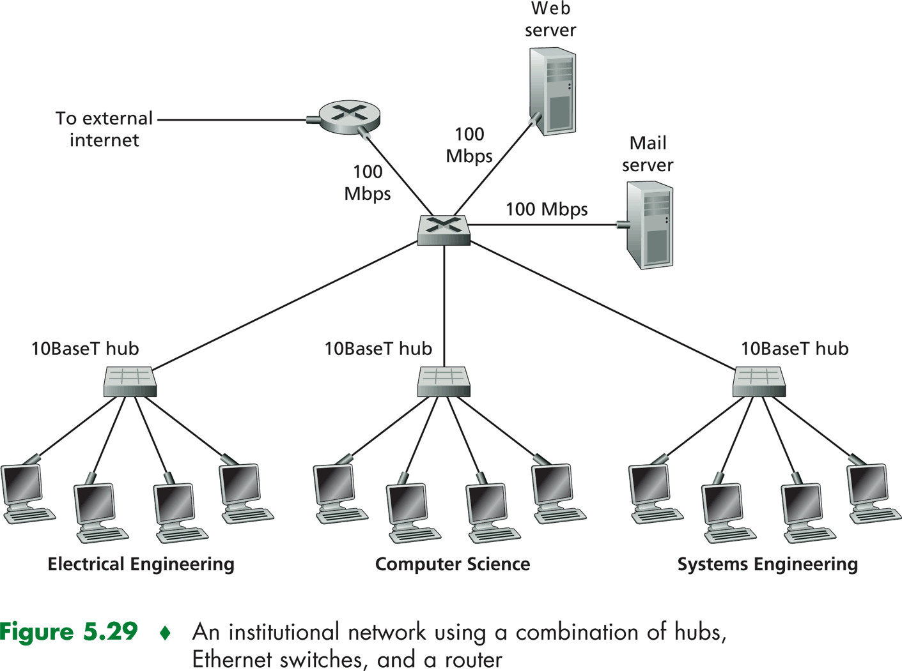
用交换机组网

Slide 13
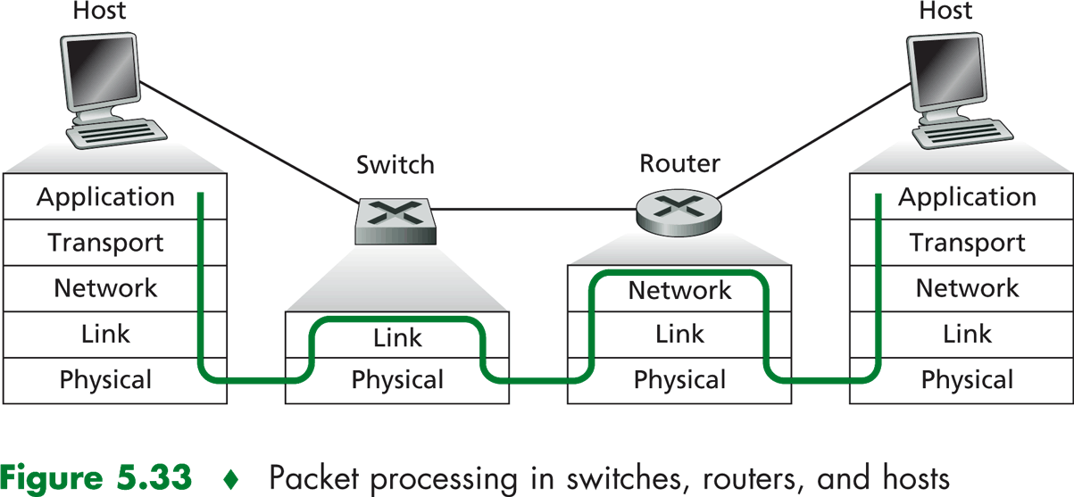
交换机与路由器 Switch vs. Router
都是存储转发 store-and-forward 设备
路由器: 网络层设备 (检查网络层的数据报头)
交换机: 链路层设备 (检查链路层的帧头)，效率更高
路由器负责维护路由表, 实现选路算法
交换机负责维护交换表, 实现过滤和自学习算法
路由器组网规模更大
路由器：千量级主机数；交换机：百量级

Slide 14
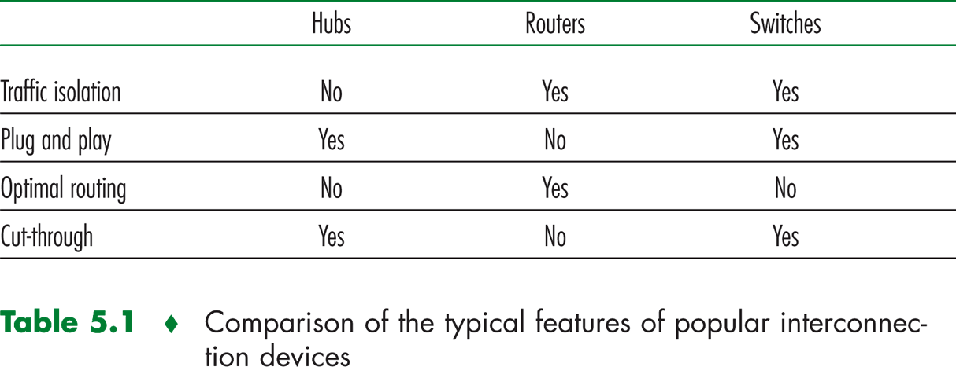
几种网络设备的比较
已淘汰

Slide 15
提纲
链路层: 概述与服务
差错检测与纠错技术
多路访问链路和协议
交换局域网
链路层寻址与ARP
以太网
链路层交换机
虚拟局域网VLAN
链路虚拟化：网络作为链路层
数据中心网络
回顾：Web页面请求的历程

Slide 16


虚拟局域网（VLAN）：动机
考虑一下:
如果FIT楼布局调整，一个自动化系的老师办公室搬到了原属于计算机系的区域，但是仍然想连接自动化系的交换子网，该怎么办?
如果没有VLAN，只能将整个局域网设为单一广播域:
所有的2层广播流量(ARP, DHCP, unknown location of destination MAC address) 必须穿过整个局域网
安全、隐私和效率等各方面都存在问题
Computer
Science
Computer
Engineering
Electrical
Engineering

Slide 17
VLAN
基于端口的 VLAN:
按交换机端口分组 (依靠交换机管理软件实现) 使得单个物理交换机更够 ……
1
7
9
15
2
8
10
16
…
…
Electrical Engineering
(VLAN ports 1-8)
Computer Science
(VLAN ports 9-15)
1
7
9
15
2
8
10
16
…
…
Electrical Engineering
(VLAN ports 1-8)
Computer Science
(VLAN ports 9-16)
… 像多个虚拟交换机一样发挥作用

Slide 18
基于端口的VLAN
router
流量隔离: 来自1-8端口的帧只能到达1-8端口；9-16端口的帧只能到达9-16端口
也可以基于终端设备的MAC地址划分VLAN而不是端口
1
7
9
15
2
8
10
16
成员动态调整: 端口可以被动态的划分调整至任意一个VLAN
…
…
Electrical Engineering
(VLAN ports 1-8)
Computer Science
(VLAN ports 9-15)
在VLAN之间转发: 通过路由实现(就像是通过不同的交换机之间一样)
实践中，厂商往往出售同时具备路由和交换的功能的硬件产品。

Slide 19
VLANS spanning multiple switches
1
7
9
15
1
3
5
7
2
8
10
16
2
4
6
8
…
…
Electrical Engineering
(VLAN ports 1-8)
Computer Science
(VLAN ports 9-15)
Ports 2,3,5 belong to EE VLAN
Ports 4,6,7,8 belong to CS VLAN
trunk端口（VLAN干线连接端口/汇聚端口）:
用于在不同物理交换机之间传输多个VLAN的数据包。
跨物理交换机之间传输的802.1q数据包必须携带VLAN ID标签
802.1q协议规定了在不同物理交换机的trunk端口之间传输时，怎样添加/删除VLAN ID标签

Slide 20
802.1Q 协议中的VLAN 帧格式
type
preamble
dest.
address
source
address
data (payload)
CRC
802.1 frame
type
preamble
dest.
address
source
address
data (payload)
CRC
802.1Q frame
2-byte 协议标识标志位
(value: 81-00)
重新计算的 CRC校验码
控制信息标识位(12 bit VLAN ID field,
3 bit priority field like IP TOS)

Slide 21
提纲
链路层: 概述与服务
差错检测与纠错技术
多路访问链路和协议
交换局域网
链路虚拟化：网络作为链路层
数据中心网络
回顾：Web页面请求的历程
链路层寻址与ARP
以太网
链路层交换机
虚拟局域网VLAN

Slide 22
多协议标签交换Multiprotocol label switching (MPLS)
动机: 利用简短的定长标签实现高速IP数据转发，改善网络速度(instead of IP address)
利用固定长度表示实现快速查找(而非最长前缀匹配)
借鉴综合了虚电路（Virtual Circuit）的相关技术
依然基于IP寻址和路由选择
PPP or Ethernet
header
IP header
remainder of link-layer frame
MPLS header
label
Exp
S
TTL
20
3
1
5

Slide 23
支持MPLS 的路由
也叫标签转发路由（label-switched router）
仅根据标签确定转发端口(而不检查IP 报头内部)
MPLS 转发表与 IP转发表不同
灵活性: MPLS 转发决策可以与IP协议不同
可以将源地址不同、目的地相同的IP数据路由到不同的路径中去，而不是单一的最小费用路由(流量工程)
链路断连的情况下快速恢复、重新选路:预先计算了备用链路 (对于VoIP等延迟敏感的多媒体业务很有用)

Slide 24
MPLS vs IP
R6
D
R4
R3
R5
A
R2
IP 路由: （对于任意共同中间节点而言）前往目的IP地址的路线仅仅由目的地址决定
IP router

Slide 25
MPLS vs IP
采用MPLS的R4可以根据不同的MPLS策略路由至 A节点（例如源MAC地址）
R6
D
R4
R3
R5
A
R2
IP routing: 前往目的IP地址的路线仅仅由目的地址单独决定
IP-only
router
MPLS routing: 前往目的地的路径由源IP和目的IP共同决定
快速链路恢复: 预先计算好备用路由线路
MPLS and
IP router

Slide 26
MPLS 消息signaling
利用改良的 OSPF, IS-IS 链路状态洪泛协议传播MPLS路由信息,
e.g., 链路带宽, “保留链路”的带宽
MPLS 接入路由采用 RSVP-TE 消息协议来决定下行路由的转发路径
R6
RSVP-TE
D
R4
R5
modified
link state
flooding
A

Slide 27
MPLS 转发表
in out out
label label dest interface
10 A 0
in out out
label label dest interface
12 D 0
8 A 1
10 6 A 1
12 9 D 0
R6
0
0
D
1
1
R4
R3
R5
0
0
A
R2
in out out
label label dest interface
R1
in out out
label label dest interface
6 - A 0
8 6 A 0

Slide 28
提纲
链路层: 概述与服务
差错检测与纠错技术
多路访问链路和协议
交换局域网
链路虚拟化：网络作为链路层
数据中心网络
回顾：Web页面请求的历程
链路层寻址与ARP
以太网
链路层交换机
虚拟局域网VLAN

Slide 29

数据中心网络
在大型数据中心，成千上万的服务器被密集的堆放在一起
电商 (e.g. Amazon)
内容提供服务商 (e.g., YouTube, Akamai, Apple, Microsoft)
搜索引擎，数据挖掘(e.g., Google)
挑战:
多业务应用并发，每个应用往往具备不用的用户群
系统级的负载调度和均衡,避免出现计算、调度、流量或者存储的瓶颈
Inside a 40-ft Microsoft container,
Chicago data center

Slide 30
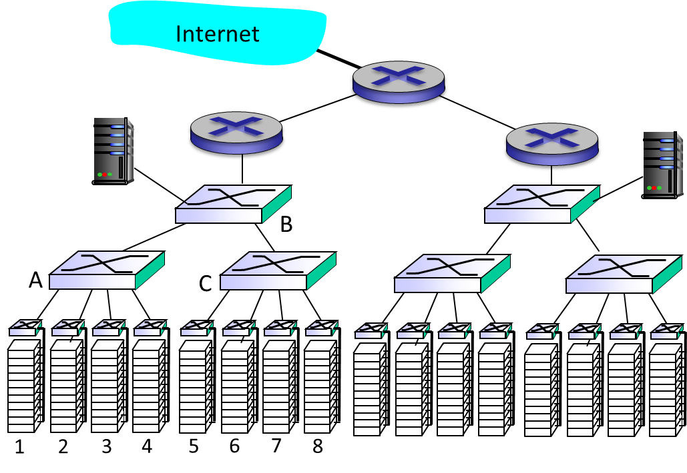
数据中心网络
负载均衡器: 基于应用路由
receives external client requests
directs workload within data center
returns results to external client (hiding data center internals from client)
边界路由
负载均衡器
接入路由
负载均衡器
第一层交换机
第二层交换机
TOR交换机
机架

Slide 31
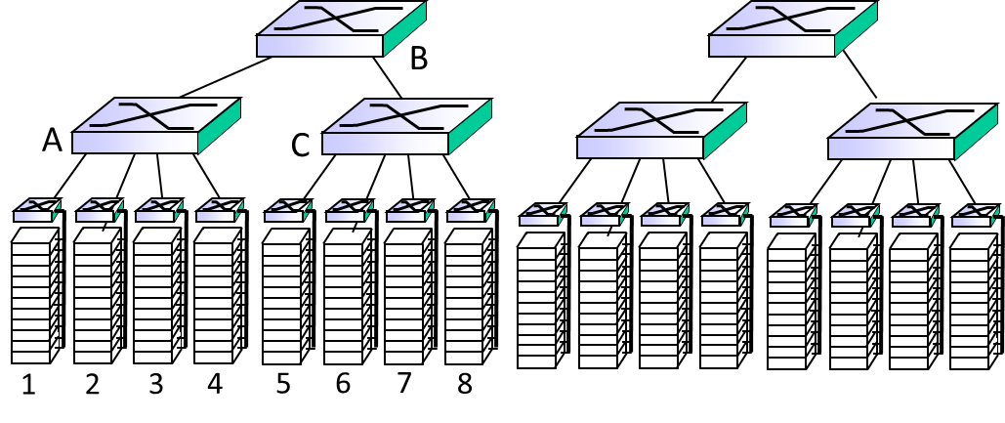
数据中心网络
等级体系结构：提供了良好的扩展性
当需要增加服务器和机架时，可以直接横向扩容
较好的将数据中心扩展到几十万台主机的规模
问题：主机到主机的容量受限
第一层交换机
第二层交换机
TOR交换机
机架

Slide 32
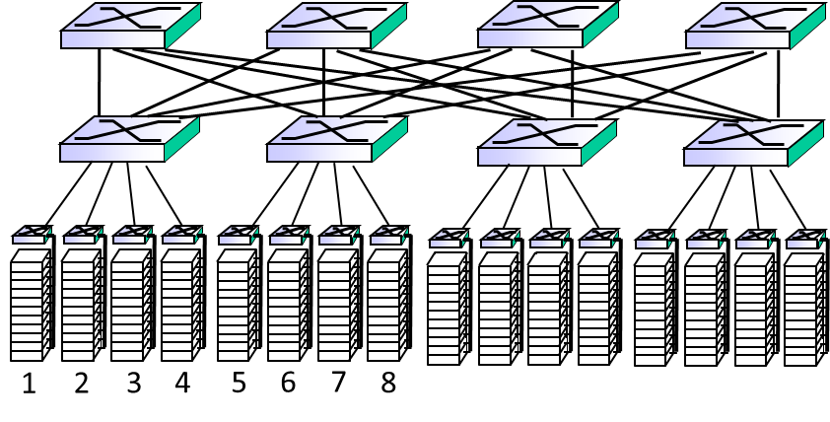
数据中心网络
全连接拓扑：大幅提升的连通性与可靠性
每台第一层交换机都与所有第二层交换机相连，提供了多重路径
增加了机架之间的带宽
利用冗余连接提升了服务可靠性
同样实现机架1-8之间的主机满速发送流量，此时交换机需要多大的转发速率呢？
第一层交换机
新的挑战：路径选择问题
负载均衡
链路故障与恢复
第二层交换机
TOR交换机
机架
Notes:
主机→TOR 1Gbps，交换机均为10Gbps即可

Slide 33
提纲
链路层: 概述与服务
差错检测与纠错技术
多路访问链路和协议
交换局域网
链路虚拟化：网络作为链路层
数据中心网络
回顾：Web页面请求的历程
链路层寻址与ARP
以太网
链路层交换机
虚拟局域网VLAN

Slide 34
综合回顾: web页面请求的历程
自顶向下的协议栈之旅完成了！
应用层, 传输层, 网络层, 链路层
把它们连接在一起：综合回顾
目标: 在请求一个www页面的简单场景中，回顾、理解计算机网络各层次协议及其要点
场景: 一名学生将自己的笔记本电脑连入校园网，并对某网站发起一次访问

Slide 35




综合回顾: web页面请求的历程
browser
DNS server
Comcast network
68.80.0.0/13
school network
68.80.2.0/24
web page
web server
Google’s network
64.233.160.0/19
64.233.169.105

Slide 36
综合回顾: web页面请求的历程
DHCP
DHCP
UDP
IP
Eth
Phy
DHCP
DHCP
接入的笔记本需要获得IP地址，下一条路由的地址以及DNS服务器的名称和地址: 通过 DHCP服务
DHCP
DHCP
DHCP
DHCP
UDP
IP
Eth
Phy
DHCP request封装在 UDP报文中， 再封装进 IP数据报， 再被封装进 802.3 以太网帧
DHCP
DHCP
DHCP
DHCP
router
(runs DHCP)
以太网帧并不知道目的地址，因此在局域网LAN中被广播 (目的地址: FFFFFFFFFFFF)，直到被同一局域网中的 DHCP 服务器收到
以太网帧被 解封装 ，然后IP报文被解封装、UDP报文被解封装，最后被送到承载DHCP服务的应用中

Slide 37
综合回顾: web页面请求的历程
DHCP
DHCP
UDP
IP
Eth
Phy
DHCP
DHCP服务器返回分配的 DHCP 信息，包含拟分配的客户端IP，客户端的第一跳路由IP地址，DNS服务器的名称和IP地址
DHCP
DHCP
在DCHP服务器被逐层封装，二层帧通过LAN转发 (switch learning)再到客户端被逐层解封
DHCP
DHCP
UDP
IP
Eth
Phy
DHCP
DHCP
DHCP
router
(runs DHCP)
DHCP
客户端接到数据，完成DHCP流程
至此，客户端拥有了自己的IP地址，知道了下一跳路由地址，也知道了DNS服务器的地址
注意，这里为了绘图方便，精简了DHCP流程，
实际上有4步：Discovery → offer → Request → ACK

Slide 38
综合回顾: web页面请求的历程
DNS
DNS
UDP
IP
Eth
Phy
DNS
接下来用户要发出HTTP request, 需要知道对应网站（例如google.com）的地址: 通过 DNS
DNS
ARP
ARP query
创建DNS 查询请求, 照例逐层封装： UDP→IP→以太网帧.
ARP
ARP reply
Eth
Phy
但此时只知道下一跳路由的IP地址，不知道二层地址:通过 ARP
router
(runs DHCP)
ARP query 被广播, 对应的下一跳路由器接收后发出 ARP reply通知客户端自己的MAC地址
客户端知道了路由器的MAC，将数据发送到下一跳路由，由下一跳路由经过网络层转发至DNS服务器

Slide 39
综合回顾: web页面请求的历程
DNS
UDP
IP
Eth
Phy
DNS
DNS server
DNS
UDP
IP
Eth
Phy
DNS
DNS
DNS
DNS
DNS
DNS
DNS
DNS
Comcast network
68.80.0.0/13
IP报文通过下一条路经网络层进入Comcast network, 被路由到DNS服务器 (路由表经过RIP, OSPF, IS-IS and/or BGP 路由协议创建)
router
(runs DHCP)
包含DNS query 的IP报文通过LAN交换机转发到下一条路由
被DNS server接收并拆封
DNS server 将google.com服务器的IP地址回复给客户端

Slide 40
综合回顾: web页面请求的历程
HTTP
HTTP
TCP
IP
Eth
Phy
SYNACK
SYN
SYNACK
SYN
SYNACK
SYN
SYN
要发送HTTP request, 客户端首先要与web服务器建立TCP socket
router
(runs DHCP)
TCP SYN segment (3次握手第一步) 被发送到Web服务器
TCP
IP
Eth
Phy
SYNACK
SYN
SYNACK
SYN
Web服务器回复TCP SYNACK (3次握手第二步)
SYNACK
SYNACK
SYN
客户端也回复ACK，TCP 连接建立
web server
64.233.169.105

Slide 41
综合回顾: web页面请求的历程
HTTP
HTTP
TCP
IP
Eth
Phy
网页终于(!!!) 显示出来了
HTTP
HTTP
HTTP
HTTP
HTTP
HTTP
HTTP
HTTP
HTTP request 被封装进TCP socket
router
(runs DHCP)
接着封装进IP报文，发往目标web服务器google.com
HTTP
HTTP
TCP
IP
Eth
Phy
HTTP
HTTP
Web服务器回复HTTP reply (包含web网页内容)
HTTP
HTTP
包含HTTP reply的IP报文被路由回到客户端
web server
64.233.169.105

Slide 42
第六章小结
principles behind data link layer services:
差错检测与校正
共享广播信道：多路访问
链路层寻址
instantiation and implementation of various link layer technologies
以太网 802.3
交换局域网、虚拟局域网VLAN
链路虚拟化
综合回顾:web页面请求的历程

Slide 43
第六章小结
协议栈之旅已经基本完成 (除了物理层)
到此为止，已经对计算机网络的基本原理和实践有了较为坚实的认知
….. 可以选择就此打住…. 但计算机网络中还有大量有趣的主题 值得深入探讨：
无线网络
网络多媒体
网络安全
……

Slide 44
计算机网络及应用 Computer Networks and Applications 第七章 无线与移动网络 无线链路特性; WLAN和CSMA/CA;蜂窝因特网接入;移动管理原理; 移动IP; 蜂窝网中的移动性
主讲：清华大学 贾庆山 教材：J.F. Kurose, K.W. Ross，Computer Networking: A Top-Down Approach, Addison Wiley, 7th Edition, 2017（机械工业出版社中文版，2018）
Special thanks to Prof. Kurose and Prof. Ross for presentation material

Slide 45
第七章 无线和移动网络
7.1 概论
7.2 无线链路的特性
7.3 IEEE 802.11 无线局域网(“WiFi”)
7.4 蜂窝因特网接入Cellular Internet Access
7.5 移动管理原理：寻址和选路
7.6 移动IP
7.7 处理蜂窝网络中的移动性
7.8 移动性和更高层协议

Slide 46
无线链路的特性
衰减；多径
与有线链路的不同 ….
递减的信号强度:电磁波信号当穿过物体传播时会减弱 (路径损耗)，空气中传播时无线强度与距离²⁻³成反比
来自其他干扰源的干扰: 标准化的无线网络频率(e.g., 2.4 GHz)也被其他设备(e.g., phone)共享; 以及某些设备(e.g., 电动机) 的电磁干扰
多路径传播: 电磁波信号经物体和地面的反射，到达接收方时在时间上有略微的不同, 引起信号的随机干涉
Rayleigh衰落信道模型
…. 使得经过无线链路(即使是点对点)的通信困难得多

Slide 47
无线链路的特性
dB = 20lg(Vs/Vn)， 信号和噪声电压幅值
SNR: signal-to-noise ratio 信噪比
SNR越大 – 越容易从噪声中提取信号
BER: bit-error-rate 误码率
SNR v.s. BER tradeoffs
给定物理层模式 (编码和调制) : 增加发射功率 -> 增加SNR -> 降低BER
给定 SNR: 选择合适的物理层协议，如编码和调制方式，以满足BER要求，最大化吞吐率
SNR 将随移动性变化: 动态调整编码调制方式(Adaptive Modulation Coding, AMC技术广泛运用)
10⁻¹
10⁻²
10⁻³
BER
10⁻⁴
10⁻⁵
10⁻⁶
10⁻⁷
10
20
30
40
SNR(dB)
QAM256 (8 Mbps)
QAM16 (4 Mbps)
BPSK (1 Mbps)
优化问题：无线传输能耗 与延迟优化

